Slide 1
Archivio di Frontiera
Corso Antropologia Culturale 2025
Trieste 28.04.2025

Slide 2
Archivio di Frontiera?

Slide 3
Archivio
Non
processo passivo di conservazione di cose del passato
MA
ASSEMBLAGGIO
di oggetti, luoghi e pratiche che SCEGLIAMO di rappresentare nel presente, associato VALORI che desideriamo portare nel FUTURO.

Slide 4
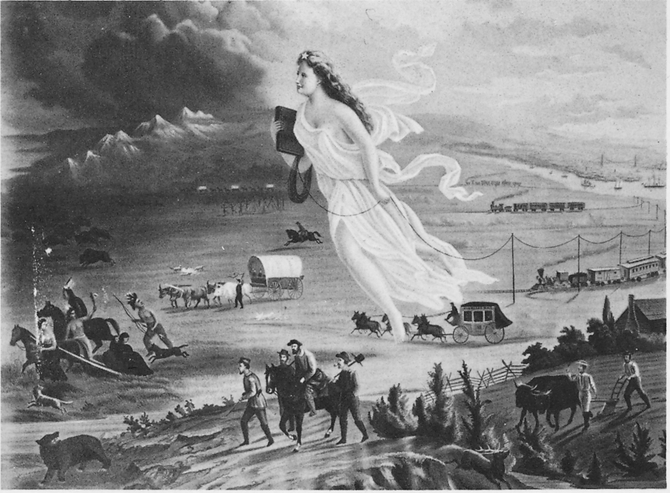
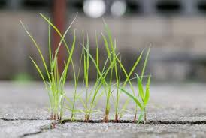
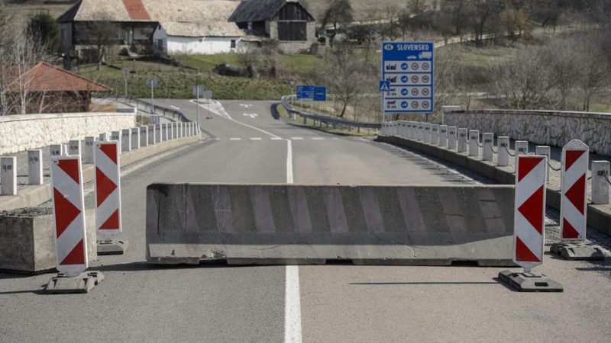
Frontiera
FOTO
FOTO
FOTO

Slide 5
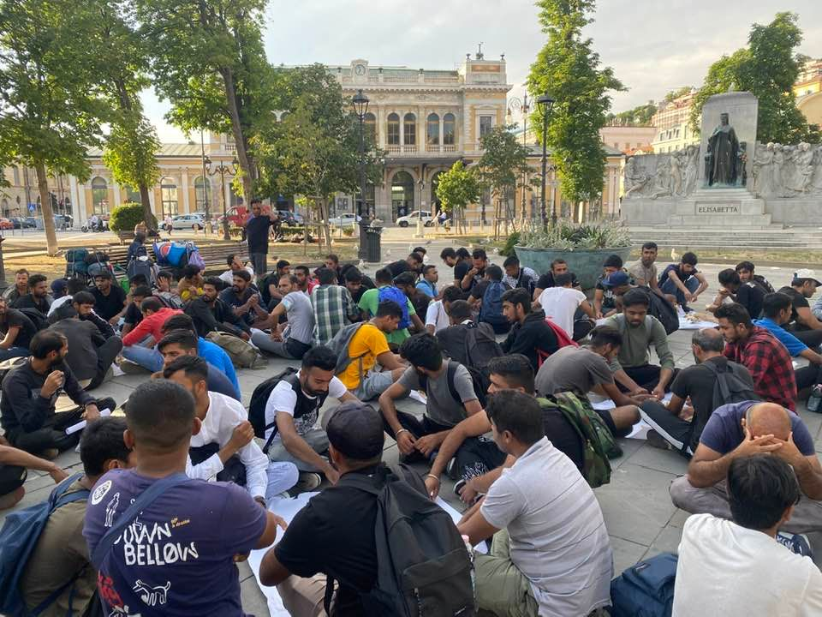
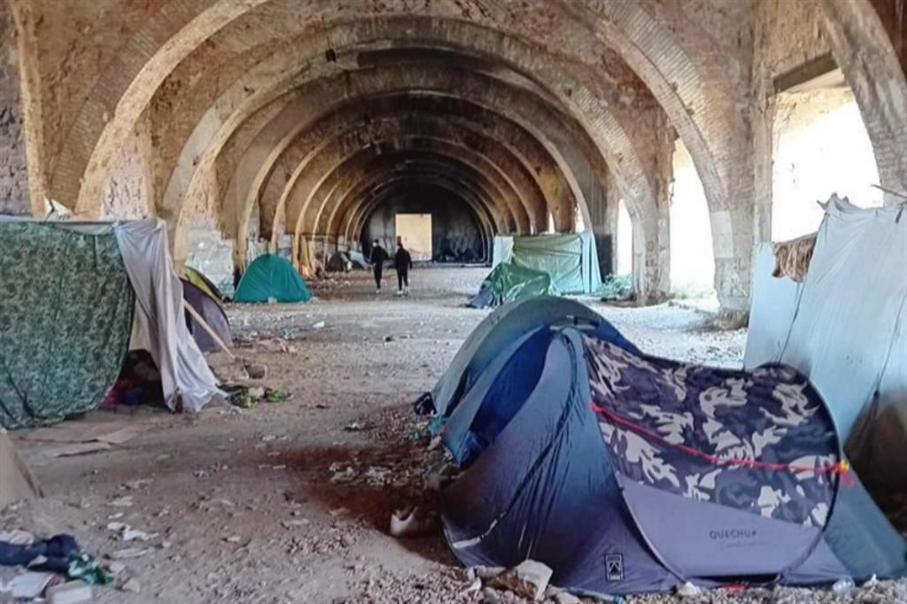
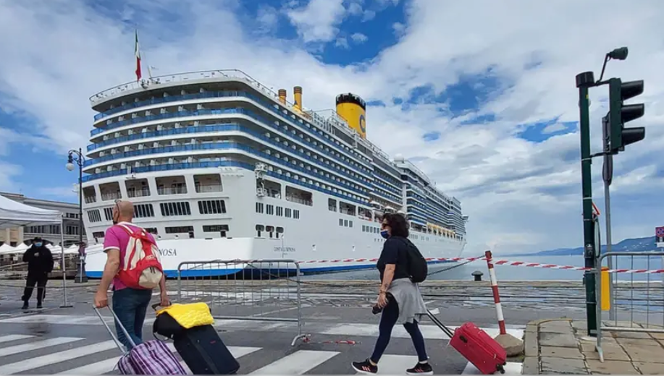
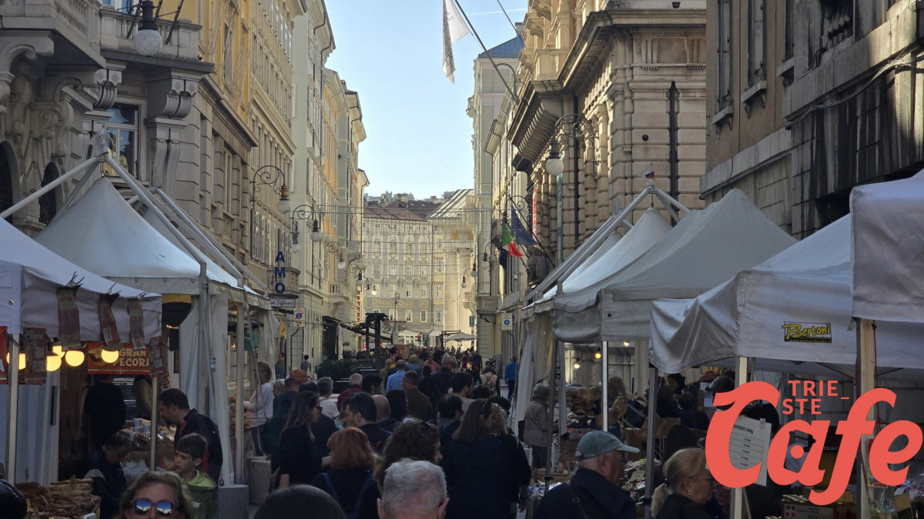
FOTO
Un punto di partenza:
Le mobilità (Urry, Sheller, 2006)
FOTO

Slide 6
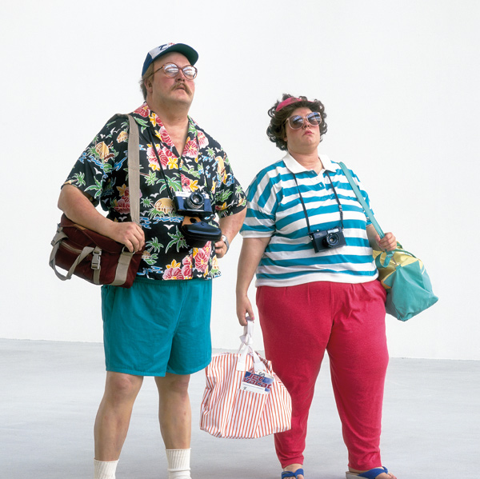
Mobilità turistica
Sguardo turistico & cityscapes:
J. Urry
Cannibal Tour
1988 Dennis O’Rourke
Duane Hanson,
Tourism II
1988

Slide 7
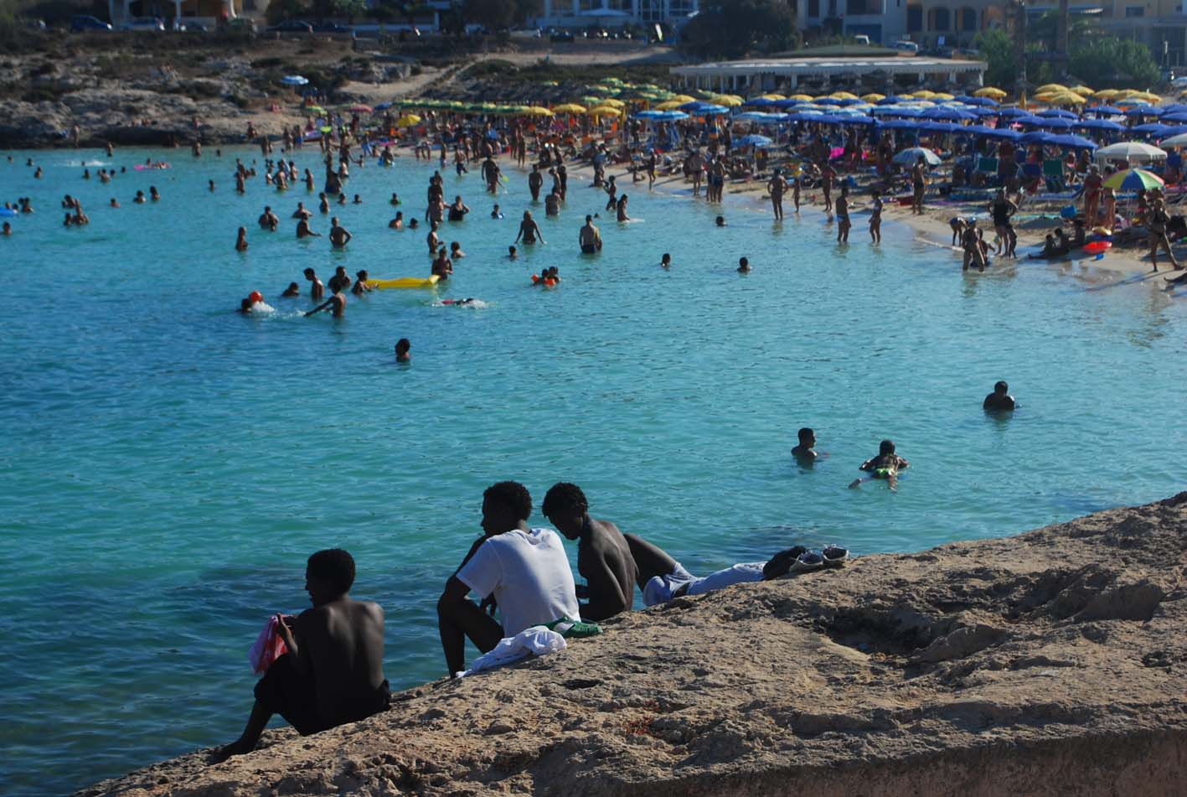
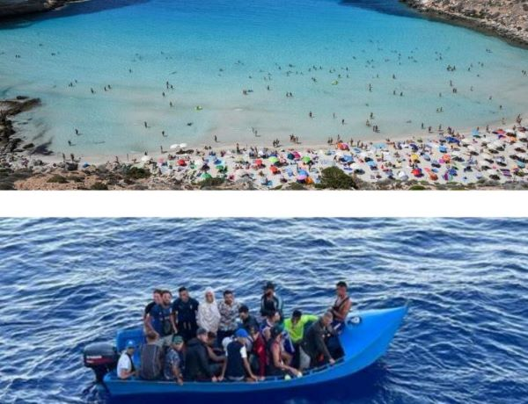
Mobilità incrociate

Slide 8
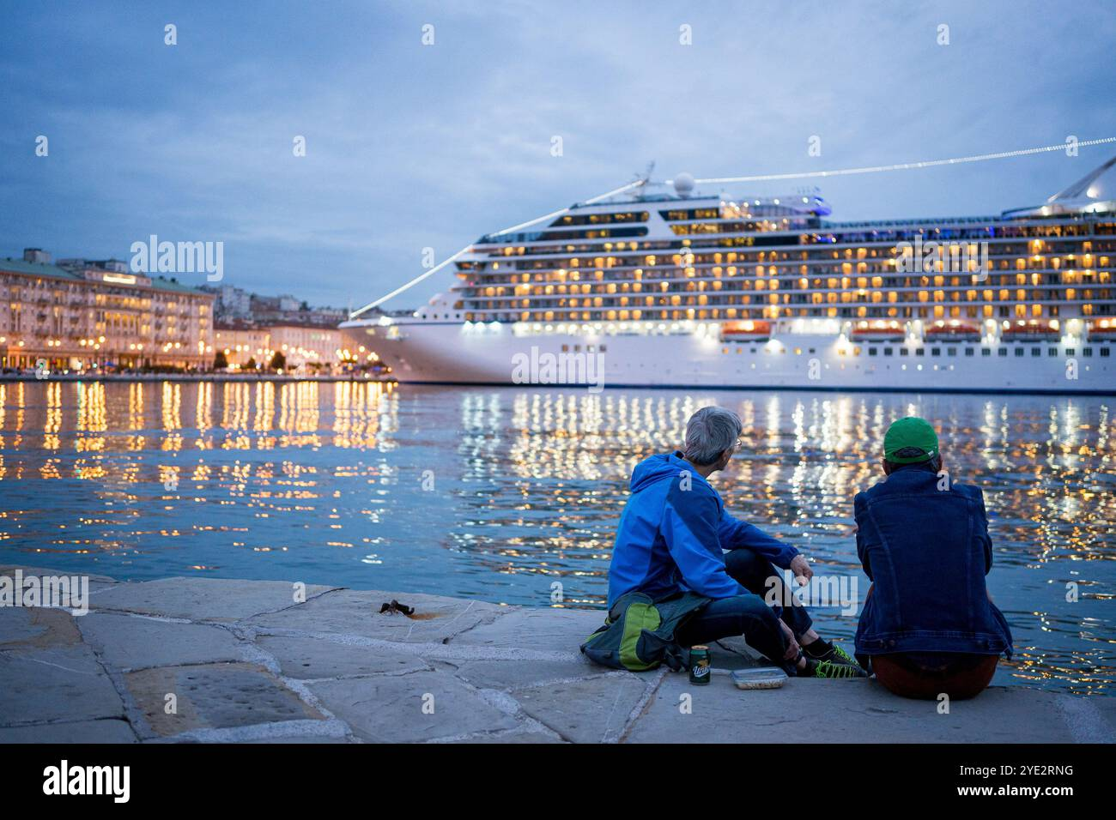
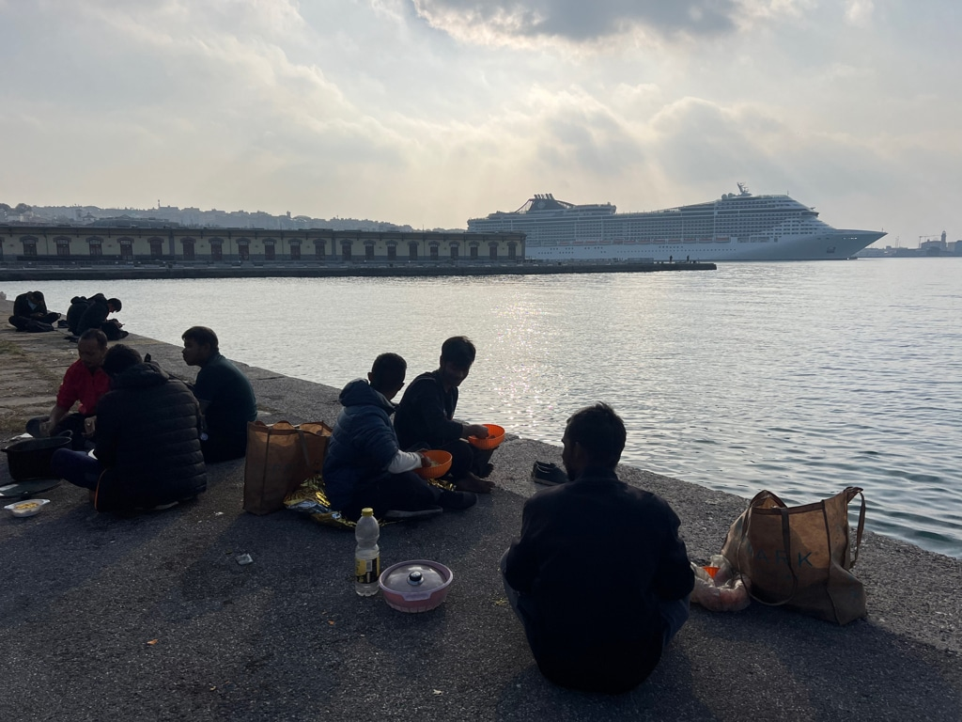
Differenza ontologica?

Slide 9
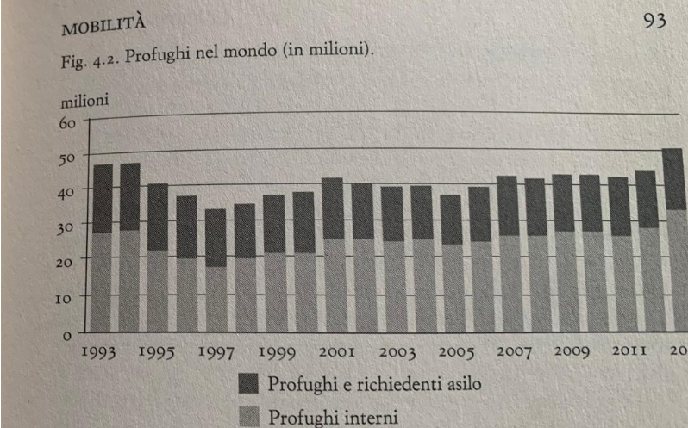
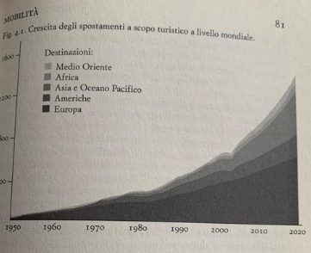
Quali ipermobilità?

Slide 10
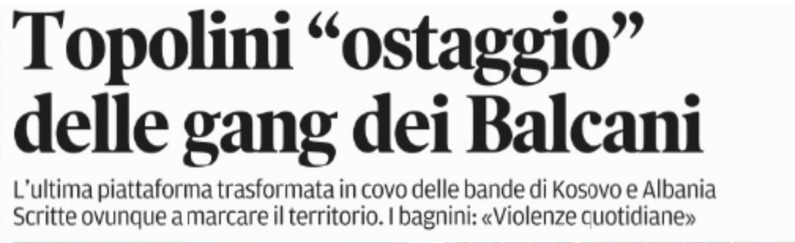
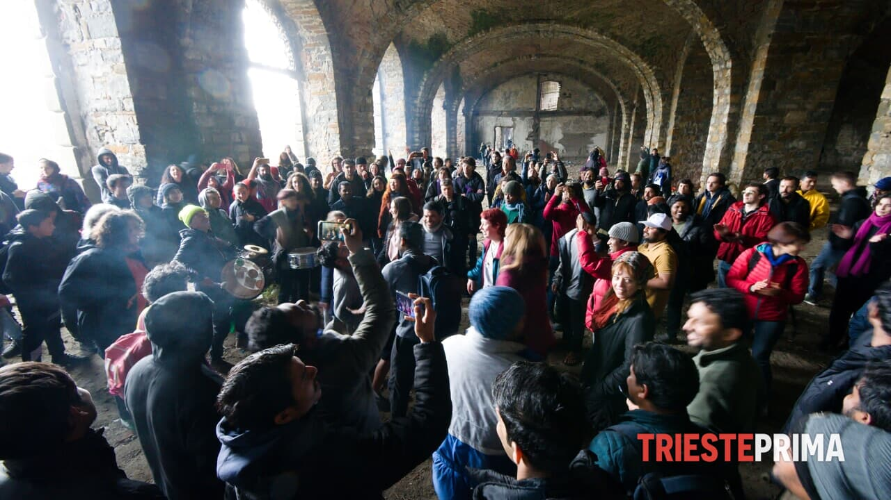
Analisi delle retoriche
Obiettivo del laboratorio
Indagine sulle sovrapposizioni e le interconnessioni tra mobilità in aree di frontiera
Mobilità: fenomeno
sociale totale (Kaufmann e Viry 2015)
Lavoro sulle pratiche

Slide 11
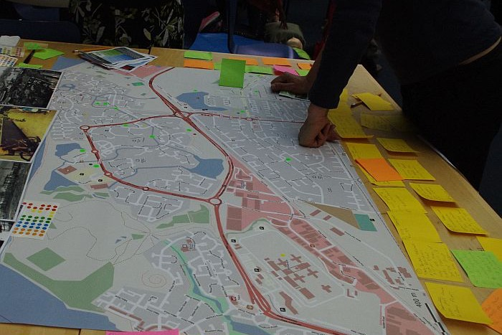
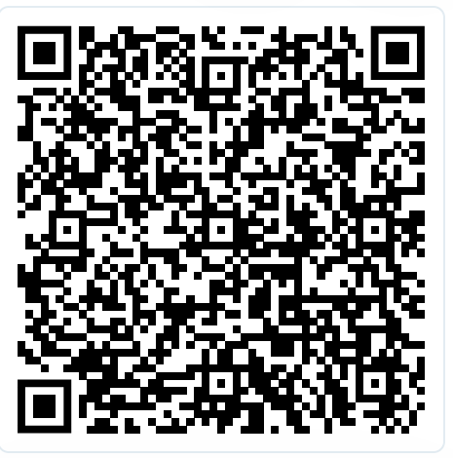
Strumenti di lavoro: Social Mapping

Slide 12
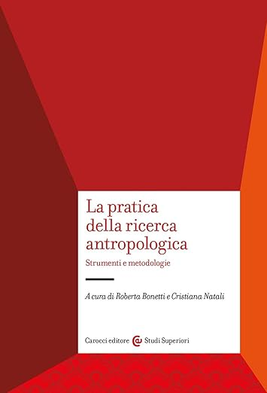
Metodologie di lavoro
Produrre un questionario
Fare etnografia digitale
Costruire interviste semi-strutturate
Utilizzare metodi visuali

Slide 13
Programma laboratorio
Attività seminariale su metodologie e interconnessioni migrazioni/turismo
5 Maggio
8 Maggio
Preparazione al lavoro sul campo di social mapping
Uscita didattica: turismo
12 Maggio
15 maggio
Discussione dei materiali raccolti e lavoro al social mapping
Uscita didattica: migrazioni
19 maggio
22 Maggio
Presentazione dei materiali raccolti e discussione h. 9-12

Slide 14
Valutazione
Lavoro di gruppo
Divisione in gruppi e costruzione del progetto di social mapping
Presentazione
Presentazione del lavoro svolto e discussione collettiva
Esame
Relazione individuale sull’attività svolta
e su ciò che è emerso

